Slide 1
ПИЖАМА

Slide 2
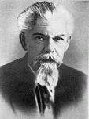
Заглянем в словарь
Пижама – домашний
или
спальный костюм –
куртка и брюки -
свободного покроя.
Ожегов Сергей Иванович,
«Толковый словарь
русского языка»

Slide 3
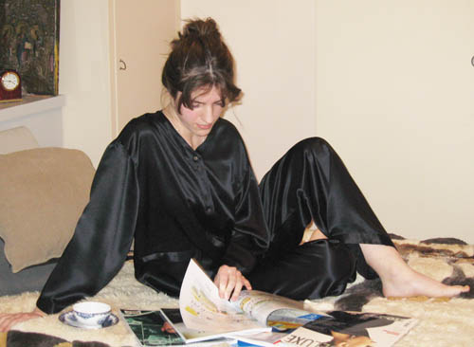
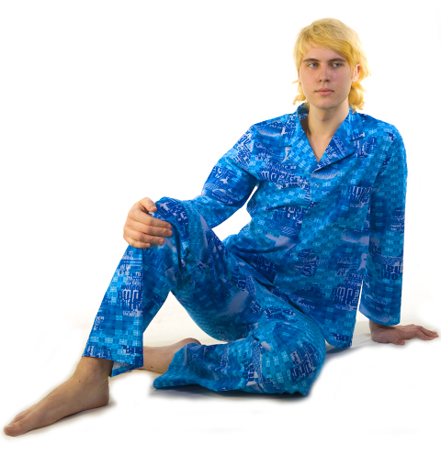
Обратимся к истокам…
Пижама стала известна в Европе в XIX веке, благодаря
путешественникам,
завезшим ее из тропиков.
Её возникновение было связано с развитием железной дороги и поездками в колониальные страны, в жарком тропическом
климате которых невозможно было спать под одеялом.
Пижама часто использовалась как женская ночная
дорожная одежда при поездке
в спальном вагоне.

Slide 4
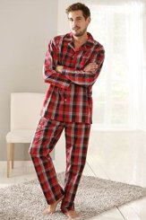
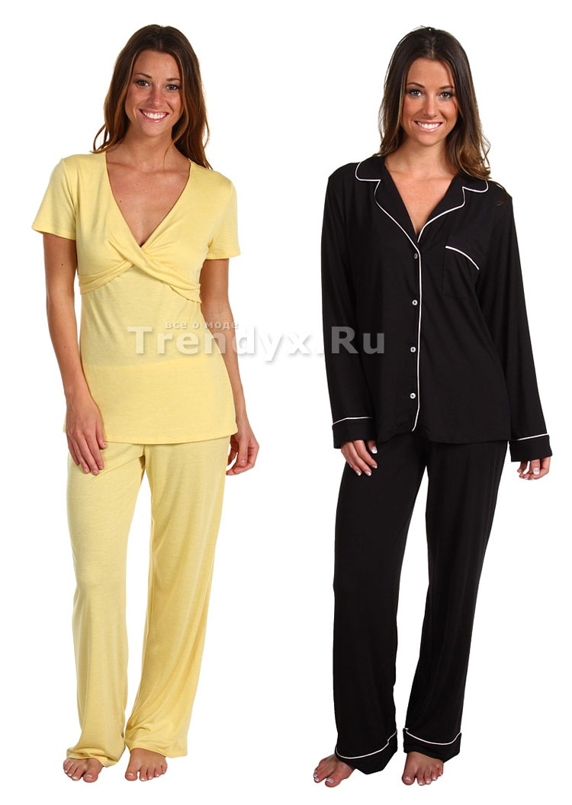
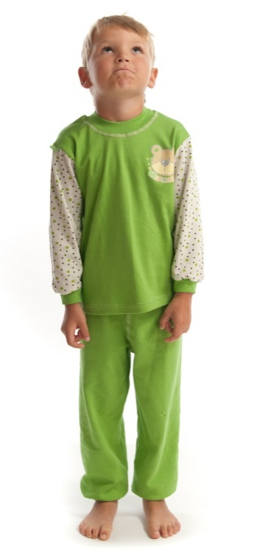
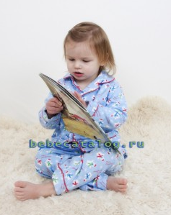
ПИЖАМЫ

Slide 5
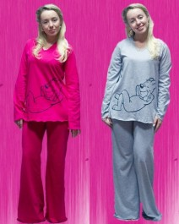
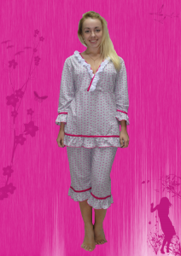
ПИЖАМЫ

Slide 6
КРОССВОРД.
- мягкая, тонкая хлопчатобумажная ткань, имеющая полотняное переплетение нитей. Из этой ткани шьют детское белье, носовые платки. Материал изготавливается из натуральных волокон .
– хлопчатобумажная, прочная, довольно грубая ткань. Используется в основном для изготовления постельного белья.
- тонкая плотная бельевая хлопчатобумажная ткань высшего качества. Название получила по местечку Мадаполлам, в Индии. Обычно из этой ткани шили наволочки, которые украшали вышивками, кружевом, лентами. Множество подушек в таких наволочках выкладывали на кроватях в купеческих и мещанских семьях - это якобы свидетельствовало о достатке.
4 . – тонкая , прозрачная ткань полотняного переплетения.
5. - легкая хлопчатобумажная ткань полотняного переплетения. Используют для шитья легких платьев, женских, детских, мужских рубашек.
6 . - название ткани из хлопка с одно- или двусторонним начесом. Ворс ткани заметен, если провести рукой против него. Эта хлопчатобумажная ткань , или зимний хлопок, с геометрическим орнаментом используется для мужских спортивных рубашек, с цветочным рисунком - для детской одежды.
7 . - хлопчатобумажная , очень гладкая, мягко падающая ткань с блестящей поверхностью.

Slide 7
КРОССВОРД
Батист - мягкая, тонкая хлопчатобумажная ткань, имеющая полотняное переплетение нитей. Из батиста шьют детское белье, носовые платки. Батист изготавливается из натуральных волокон .Батист бывает льняной и хлопчатобумажный. Льняной выше качеством, из длинных ровных волокон.
Бязь – хлопчатобумажная, прочная, довольно грубая ткань. Широкая бязь называется "полотно". Используется в основном для изготовления постельного белья. Бязь шла на подкладку кафтанов, платков.
Мадаполам - тонкая плотная бельевая хлопчатобумажная ткань высшего качества. Название получила по местечку Мадаполлам, в Индии. Обычно из мадаполама шили наволочки, которые украшали вышивками, кружевом, лентами. Множество подушек в таких наволочках выкладывали на кроватях в купеческих и мещанских семьях - это якобы свидетельствовало о достатке. В конце XX века мадаполам выпускают в виде мерного полотна для постельного белья.
4 . Шифон – тонкая , прозрачная ткань полотняного переплетения.
5. Ситец - легкая хлопчатобумажная ткань полотняного переплетения. Используют для шитья легких платьев, женских, детских, мужских рубашек.
6 .Фланель - название ткани из хлопка с одно- или двусторонним начесом. Ворс ткани заметен, если провести рукой против него. Хлопчатобумажная фланель, или зимний хлопок, с геометрическим орнаментом используется для мужских спортивных рубашек, с цветочным рисунком - для детской одежды. Из шерстяной фланели шьют женскую одежду.
7 . Сатин – хлопчатобумажная , очень гладкая, мягко падающая ткань с блестящей поверхностью.

Slide 8
Выберите положительные и отрицательные свойства хлопчатобумажных тканей из предложенного списка:
1. хорошо пропускают воздух;
2. легко стираются;
3. быстро сохнут;
4. дают большую усадку при стирке;
5. мягкие;
6. сильно сминаются;
7. прочные;
8. легко утюжатся;
9. не электризуются.

Slide 9
Выберите положительные и отрицательные свойства хлопчатобумажных тканей из предложенного списка:
1. хорошо пропускают воздух +
2. легко стираются +
3. быстро сохнут +
4. дают большую усадку при стирке -
5. мягкие +
6. сильно сминаются -
7. прочные +
8. легко утюжатся +
9. не электризуются +

Slide 10
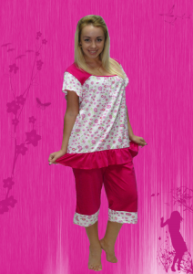
ОТДЕЛКА ПИЖАМ
воланы
оборки
тесьма

Slide 11
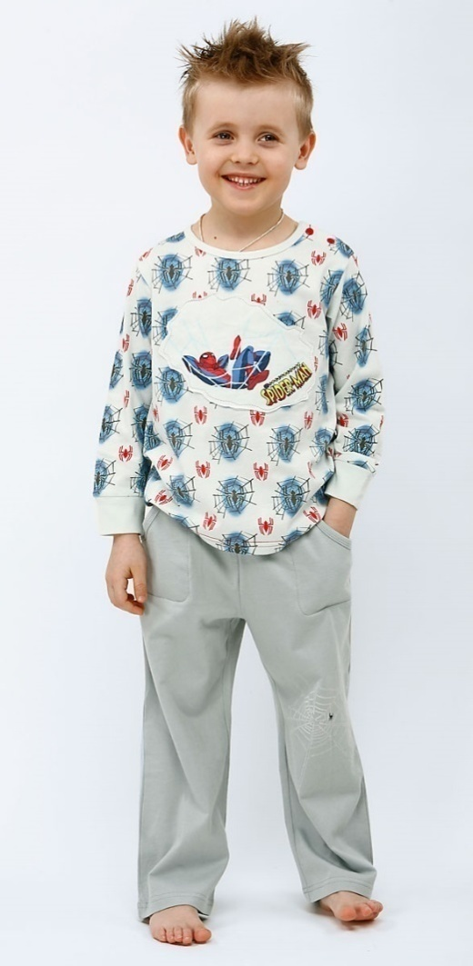
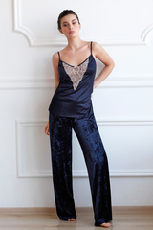
аппликация
кружево
шитьё

Slide 12
ИГРА «Найди отличия»

Slide 13
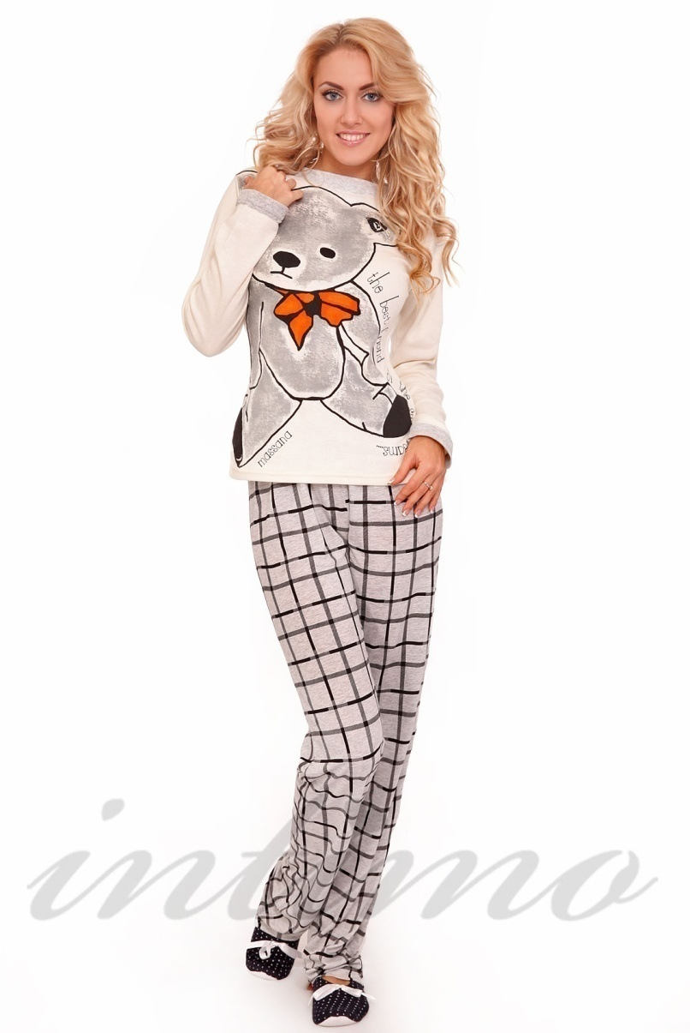
Найди отличия 1 2

Slide 14
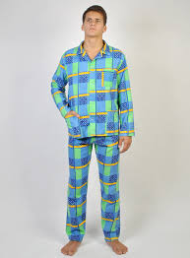
Найди отличия 1 2

Slide 15
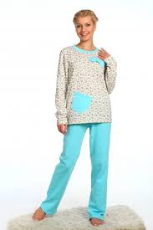
Найди отличия 1 2

Slide 16
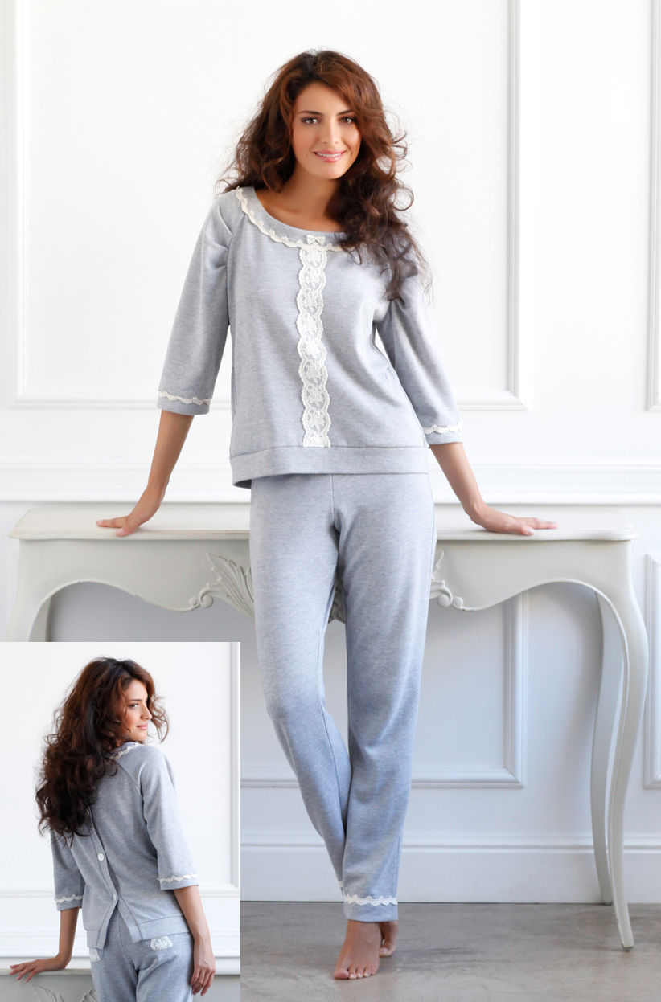
Найди отличия 1 2

Slide 17
Найди отличия

Slide 18
Найди отличия 1 2

Slide 19
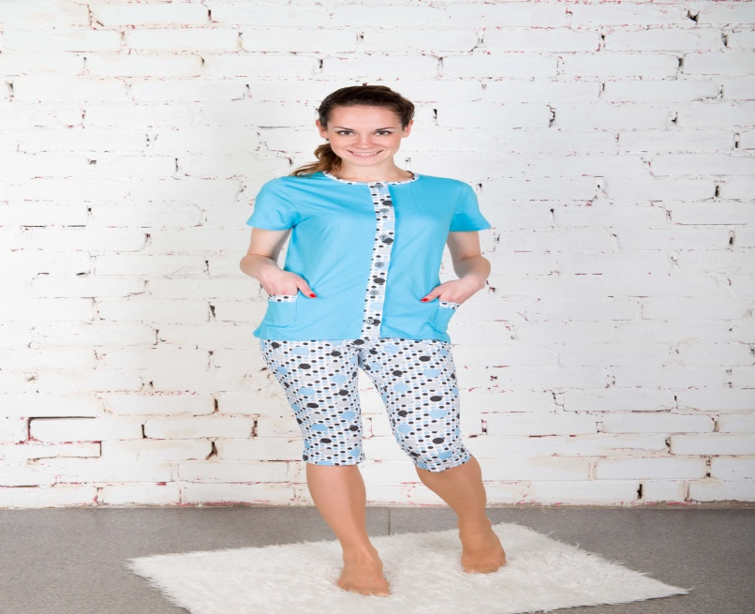
Найди отличия 1 2

Slide 20
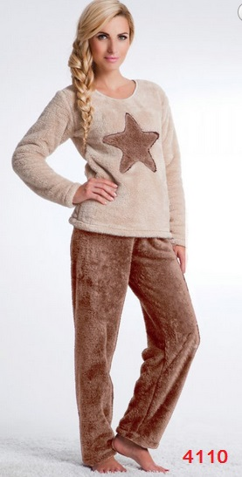
Найди отличия 1 2

Slide 21
Найди отличия 1 2

Slide 22
Задание: впишите в таблицу недостающие названия, обозначения и назначение мерок
№ п/п | Название мерок | Обозначение мерок | Назначение мерок
1. | Полуобхват талии |  | Определение размера……………………..
2. | Полуобхват бёдер |  | Определение ……………………… изделия
3 | Высота сидения |  | Определение расстояния от линии ………. ……….. до линии шага ( до………………………………………………)
4 | Длина брюк |  | ……………………………………………………………..
5 |  | Дтк | Определение ………….. изделия от………………… до……………………….
6 |  | Шнб | Определение ……………………………………….

Slide 23
Задание: впишите в таблицу недостающие названия, обозначения и назначение мерок
№ п/п | Название мерок | Обозначение мерок | Назначение мерок
1. | Полуобхват талии | Ст | Определение размера резинки
2. | Полуобхват бёдер | Сб | Определение ширины (размера) изделия
3 | Высота сидения | Вс | Определение расстояния от линии талии до линии шага ( до плоскости стула)
4 | Длина брюк | Дб | Определение длины изделия.
5 | Длина от талии до колена. | Дтк | Определение длины изделия от талии до линии колена.
6 | Ширина низа брюк. | Шнб | Определение ширины изделия по линии нижнего среза.

Slide 24
ПРОВЕРКА ЗНАНИЙ:
бельевое
Пижама - ……. изделие, которое используют как ……… бельё для сна.
Пижамы бывают для ……. и взрослых, женские и ………. .
Пижама состоит из ……….. , в который входят два изделия: пижамная …….. и пижамные ……… .
Пижамная сорочка – …….. изделие. Она может быть с воротником и без него, с рукавами и без них.
Пижамные брюки – ………. изделие. Они держатся на фигуре человека на линии талии с помощью резиновой тесьмы или пояса. Длину пижамных брюк устанавливают по желанию. Они могут быть ……………………………
Для отделки пижамных сорочек используют ……………………………………………………….
нательное
детей
мужские
комплекта
сорочка
брюки
плечевое
поясное
длинные, до середины икры, до колена
тесьму, кружево, шитьё, вышивку, аппликацию

